Slide 1
cookie session
联想教育

Slide 2

为什么要使用cookie和session
什么是cookie和session
如何使用cookie和session

Slide 3

为什么要使用cookie和session
什么是cookie和session
如何使用cookie和session

Slide 4

为什么要使用cookie和session
我们在之前的爬⾍中其实已经使⽤过headers了. header为HTTP协
议中的请求头. ⼀般存放⼀些和请求内容⽆关的数据. 有时也会存放
⼀些安全验证信息.⽐如常⻅的User-Agent, token, cookie等.
通过requests发送的请求, 我们可以把请求头信息放在headers中. 也可以单独进⾏存放, 最终由requests⾃动帮我们拼接成完整的http请求头。
本章内容:
1. 模拟浏览器登录->处理cookie
2. 防盗链处理-> 抓取梨视频数据

Slide 5
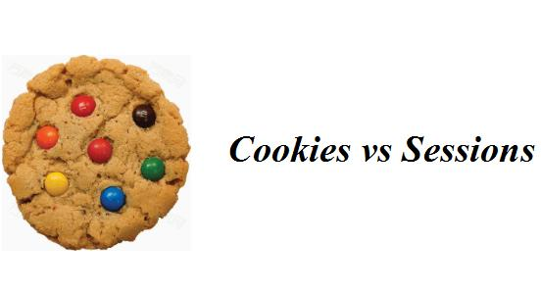
为什么要使用cookie和session
在浏览一些网站，比如购物的时候，我们常常需要先登陆，登陆过后我们可以连续访问网站，并且可以将我们需要的购买的东西加入购物车。但是有时候我们中途过了一段时间没有操作就需要重新登陆。还有某些网站，打开网页之后就已经登陆了。这些功能看起来来很神奇，其实都是Session和Cookie在发挥作用

Slide 6
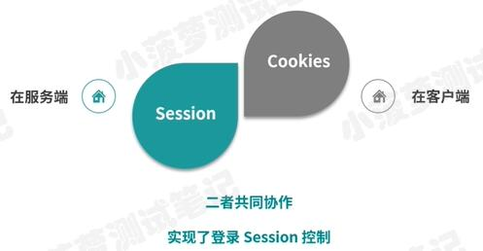
为什么要使用cookie和session
Http有个特点，即无状态。什么叫无状态呢。Http无状态是指Http协议对事务处理没有记忆能力，当我们向服务器发送请求后，服务器处理请求之后返回结果。这是一个独立的过程，再次向服务器发出请求，服务器做出响应又是一次独立的过程。不会有一条网线一直连着你的电脑和服务器来完成你的所有请求。因此，服务器并不知道收到的两次请求是否来自同一个用户。这种效果并不是我们想要的。为了保持前后的状态，我们需要将前面所有请求中的数据再重传一次，这是非常麻烦和浪费资源的。为了解决这个问题，用于保持HTTP连接状态的Session和Cookies就出现了。

Slide 7

为什么要使用cookie和session
什么是cookie和session
如何使用cookie和session

Slide 8
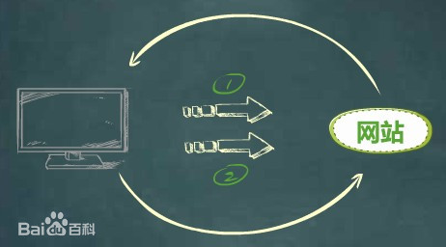
什么是cookie
cookie的简单介绍
cookie是由服务端生成，存储在响应头中，返回给客户端，客户端会将cookie存储下来。接着客户端在发送请求时，user-agent会自动获取本地存储的cookie，将cookie信息存储在请求头中，发送给服务端。cookie的过期时间可以任意设置，如果不主动清除，在很长一段时间里都可以保留，即使电脑关机。

Slide 9

什么是cookie
cookie的简单介绍
Cookie 是一些数据, 存储于你电脑上的文本文件中。
当 web 服务器向浏览器发送 web 页面时，在连接关闭后，服务端不会记录用户的信息。
Cookie 的作用就是用于解决 "如何记录客户端的用户信息":
当用户访问 web 页面时，他的名字可以记录在 cookie 中。
在用户下一次访问该页面时，可以在 cookie 中读取用户访问记录。

Slide 10

什么是session
session是由服务端生成，存储在服务器端的内存、缓存、数据库等地方。客户端给服务端发送请求后，服务端会根据请求信息生成session，同时生成一个session_id，通过cookie返回给客户端，以便今后每次请求时都可以分辨你是谁；客户端再次向服务端发送请求时，会通过cookie将这个session_id发送给服务端

Slide 11
什么是session
session是指从我们打开一个网站开始至我们关闭浏览器一系列的请求过程。比如我们打开淘宝网站，淘宝网站的服务器就会为我们创建并保存一个会话对象，会话对象里有用户的一些信息，比如我们登陆之后，会话中就保存着我们的账号信息。会话有一定的生命周期，当我们长时间（超过会话有效期）没有访问该网站或者关闭浏览器，服务器就会删掉该会话对象。

Slide 12

1 Cookie是由服务端生成，存储在响应头中，返回给客户端，客户端会将cookie存储下来
2 Session是由服务端生成，存储在服务器端的内存、缓存、数据库等地方
3 在客户端发送请求时，user-agent会自动获取本地存储的cookie，将cookie信息存储在请求头中，发送给服务端
总 结

Slide 13
请求都是由客户端发起的，当服务端生成了session，客户端怎么会知道呢？客户端怎么能对上这个session暗号？
1）、在客户端给服务端发送请求后，服务端会根据请求信息生成session，同时生成一个session_id，通过cookie返回给客户端；
2）、客户端再次向服务端发送请求时，会通过cookie将这个session_id发送给服务端，这样就对上了session的暗号。
cookie可以作为管理session的一种方式，当cookie被禁用时，可以通过表单或重写url传送session_id
总 结

Slide 14

为什么要使用cookie和session
什么是cookie和session
如何使用cookie和session

Slide 15

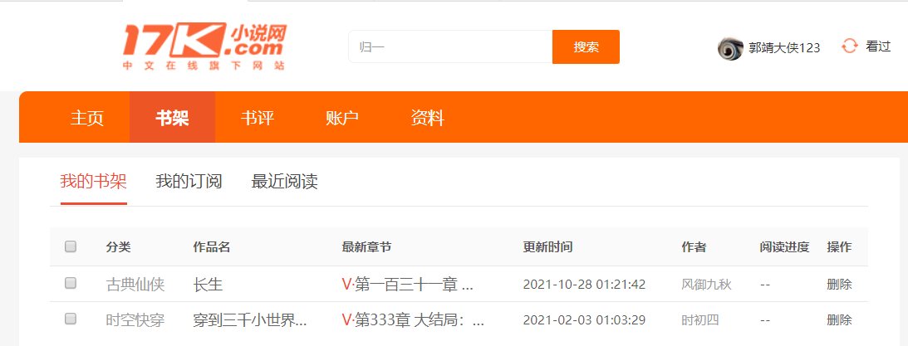
如何使用cookie和session
获取小说网《我的书架》中的书籍：
https://www.17k.com/
要获取《书架》中的内容，必须先完成登录

Slide 16


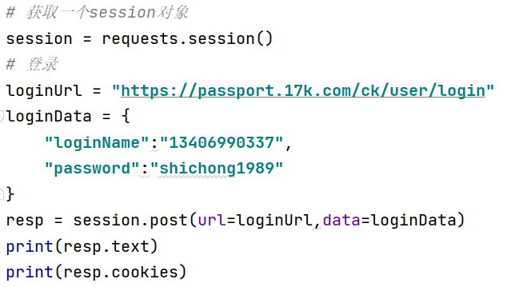


如何使用cookie和session
模拟登录
获取登录请求，模拟登录，登录成功后，将用户的数据保存在一次完整的会话中（session）

Slide 17
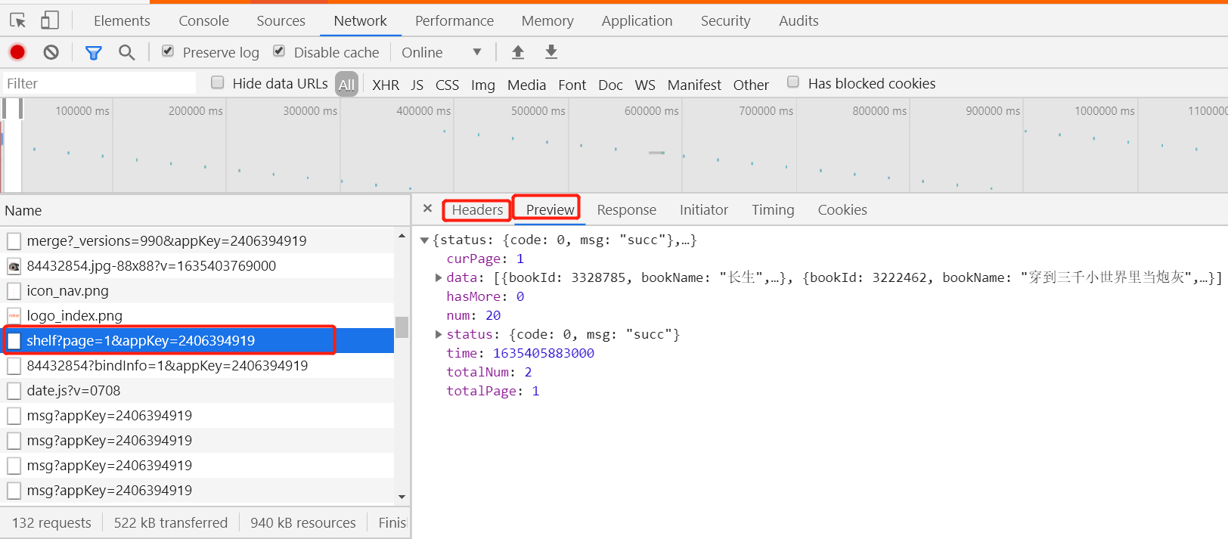
如何使用cookie和session
获取‘书架’数据
刷新‘书架’，获取请求，找到加载书籍数据的请求
在preview中查找数据，在headers中获取请求路径

Slide 18
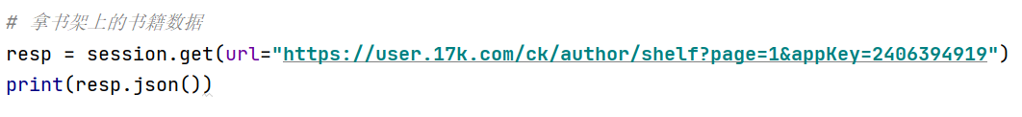
如何使用cookie和session
获取‘书架’数据
发送请求，获取数据
注意：一定要使用前面的session发送请求

Slide 19
综合案例

Slide 20
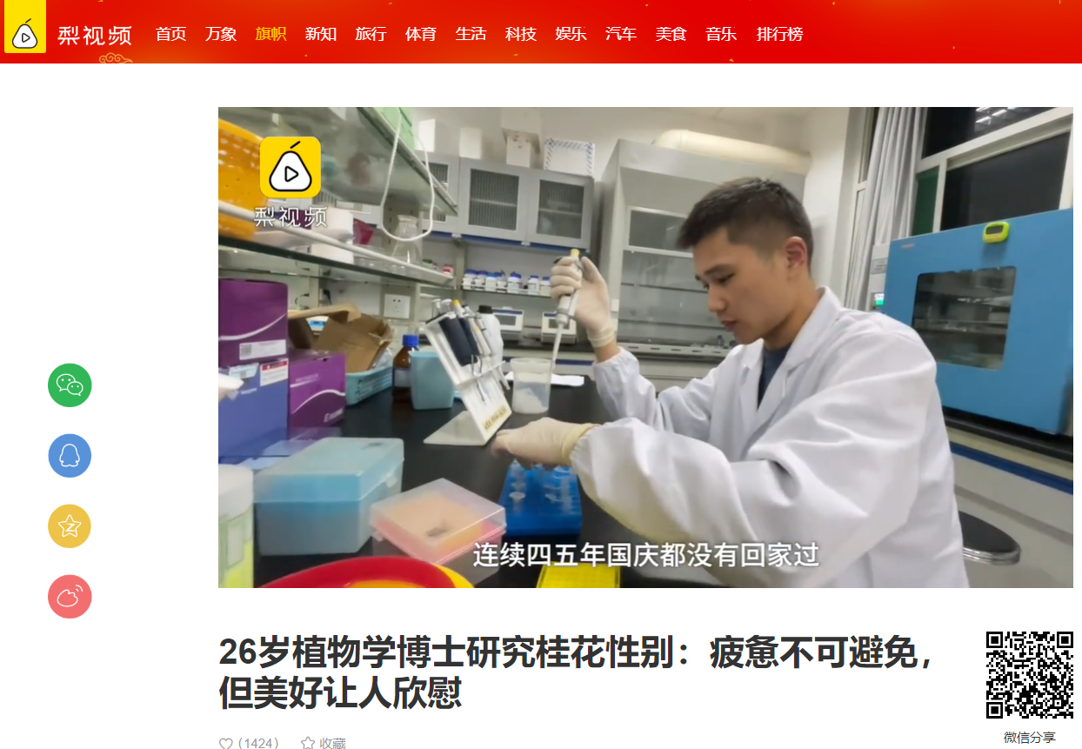

综合案例
抓取梨视频视频数据
技术分析：通过浏览器的抓包工具，能够查看到视频的链接地址，而在网页源码中，无法查看此链接。视频链接地址是通过js动态生成的。

Slide 21
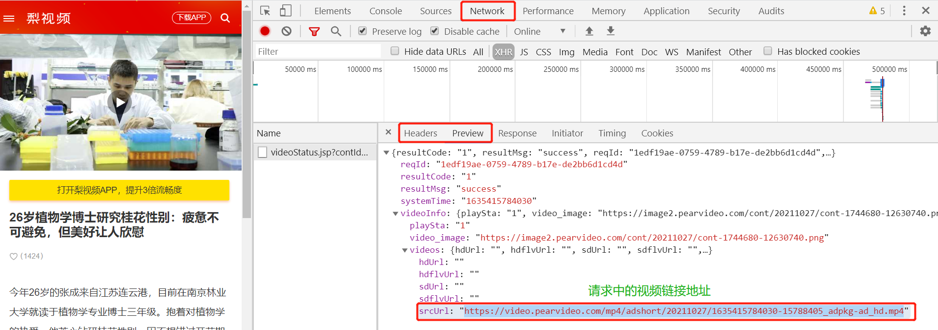
综合案例
获取请求中的视频链接地址：（此地址无法直接播放视频）
请求中的地址与页面中的地址作比较：
请求地址：https://video.pearvideo.com/mp4/adshort/20211027/1635415784030-15788405_adpkg-ad_hd.mp4
页面地址：https://video.pearvideo.com/mp4/adshort/20211027/cont-1744680-15788405_adpkg-ad_hd.mp4
观察：cont-1744680 值来自于resultCode中的systemTime

Slide 22
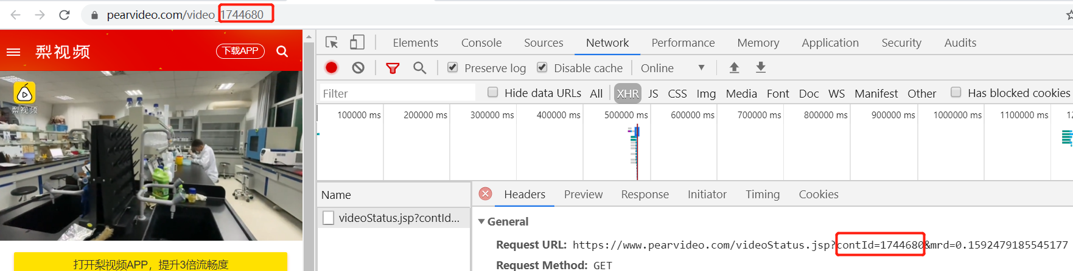
综合案例
请求中的地址与页面中的地址作比较：
请求地址：https://video.pearvideo.com/mp4/adshort/20211027/1635415784030-15788405_adpkg-ad_hd.mp4
页面地址：https://video.pearvideo.com/mp4/adshort/20211027/cont-1744680-15788405_adpkg-ad_hd.mp4
页面视频地址中的 cont-1744680，就是地址栏中的值，也刚好是请求链接中的值。
由此可知，请求链接中的contId的值为动态变化的

Slide 23
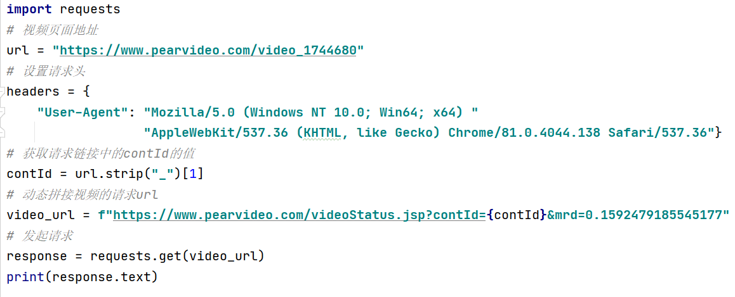
综合案例
发送请求，获取视频数据：
接下屏代码

Slide 24
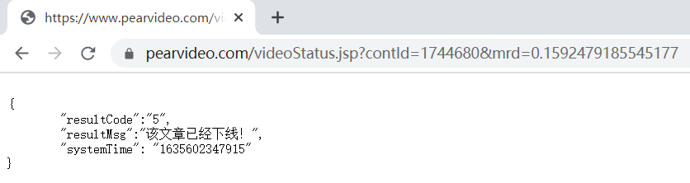
综合案例
发起请求，获取数据，并没有拿到我们想要的数据，直接通过浏览器访问拼接的路径，发现：
页面中使用了反爬技术：防盗链
防盗链原理
我们日常访问网页，如果从一个网页跳转到另一个网页，http 头字段里面会带个 Referer的参数。那么服务器通过检测 Referer 是否来自指定域名，来进行防盗链。很多网站也采用了这种方式，比如B站！
简单点说，服务器会判断你是否从规定的域名来访问图片或者视频，如果是那么就正常显示，不是的话，会跳转到别的地方。

Slide 25
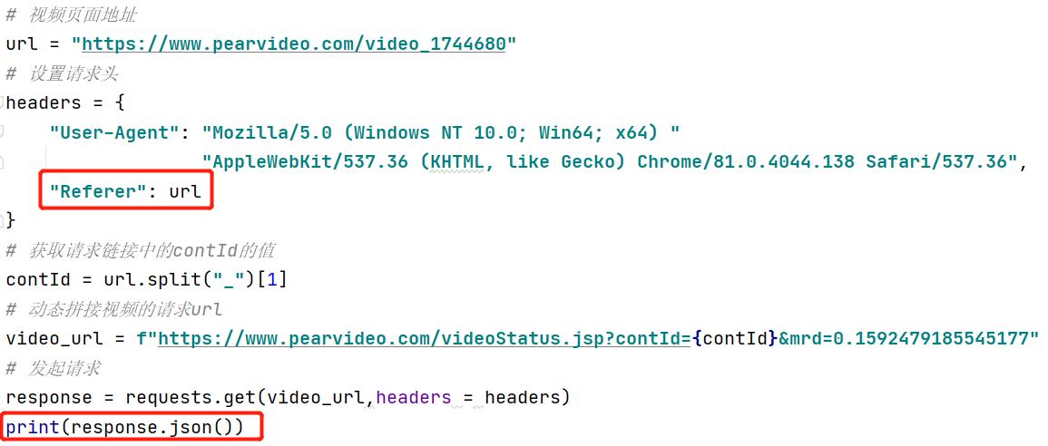
综合案例
在请求headers中添加 "Referer": url，破解防盗链
页面运行结果：

Slide 26
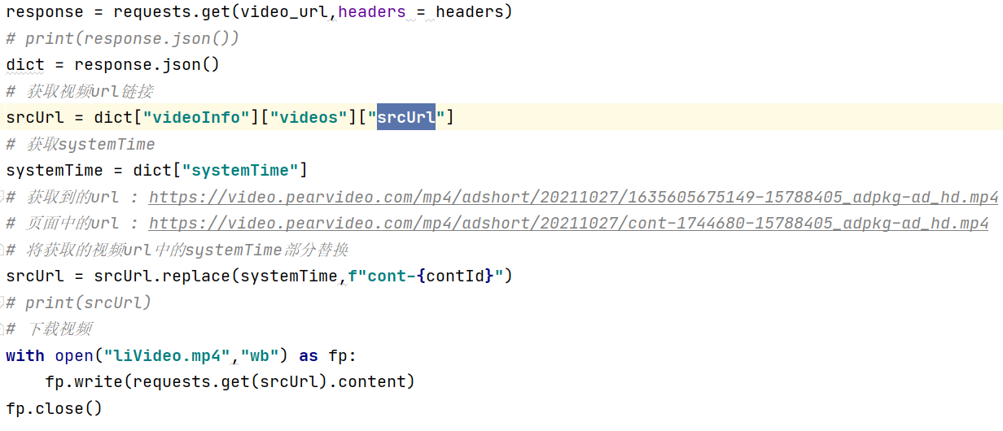
综合案例
通过获取到的数据，解析视频链接url，并做修改，让其与页面的url保持一致

